Slide 1


KẾ HOẠCH BÀI DẠY
MÔN: MĨ THUẬT
LỚP: 4
Trường tiểu học Xuân Yên
Tổ: 4,5
Họ và tên giáo viên:Đặng Thị Bích Thuỷ

Slide 2
Thứ 6 ngày 11 tháng 10 năm 2024
Mĩ thuật
KHỞI ĐỘNG

Slide 3
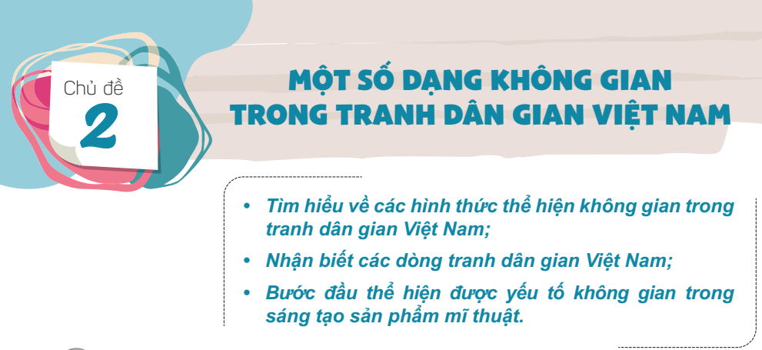

Slide 4
Tổ chức trò chơi
Trò chơi gợi ý: Bao nhiêu? Bao nhiêu
(Thực hiện video clip hoặc slide trình chiếu các dòng tranh dân gian Việt Nam).
Mục đích: Học sinh củng cố,hệ thống lại nhận biết về tranh dân gian Việt Nam
Cách chơi:
Trong 1 phút, học sinh lựa chọn được những tranh dân gian Việt Nam được chiếu trên video clip.
Chọn 5 học sinh có số kết quả và mô tả chính xác để khen thưởng.
GV có thể lồng ghép việc giải thích thế nào nguồn gốc của tranh dân gian Việt Nam một cách đơn giản.

Slide 5
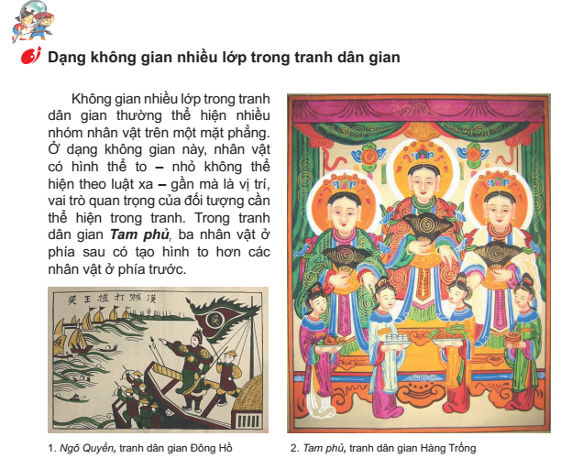
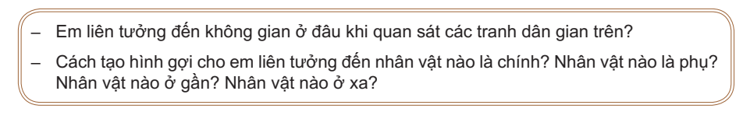

Slide 6
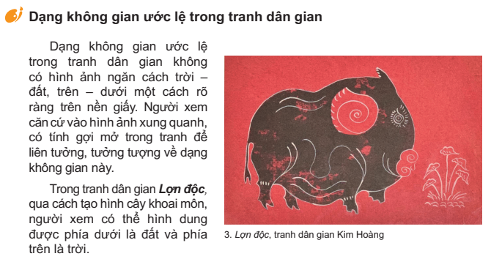

Slide 7
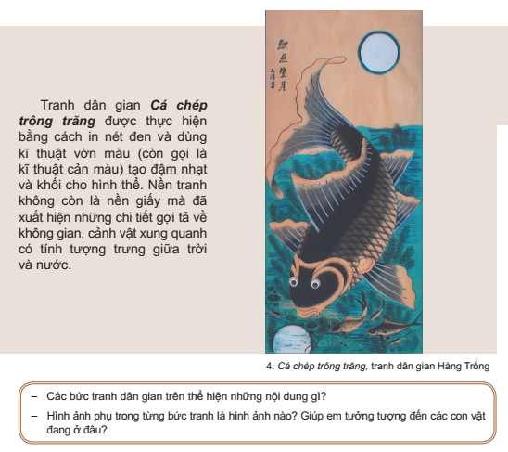

Slide 8
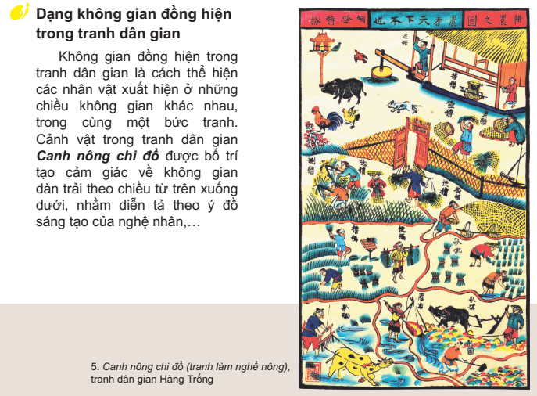

Slide 9
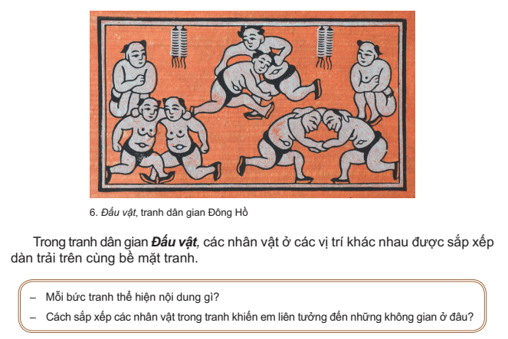

Slide 10
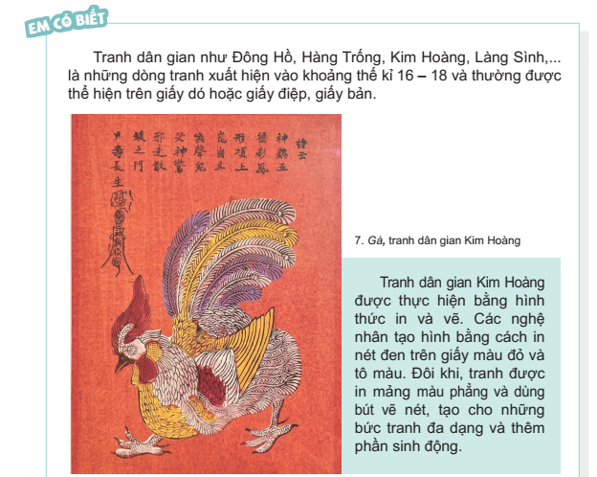

Slide 11
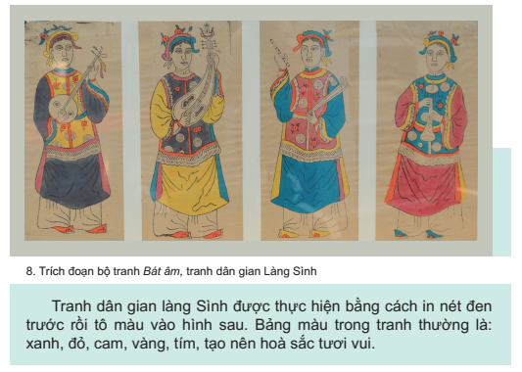

Slide 12
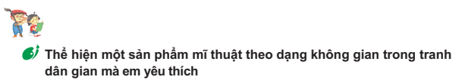
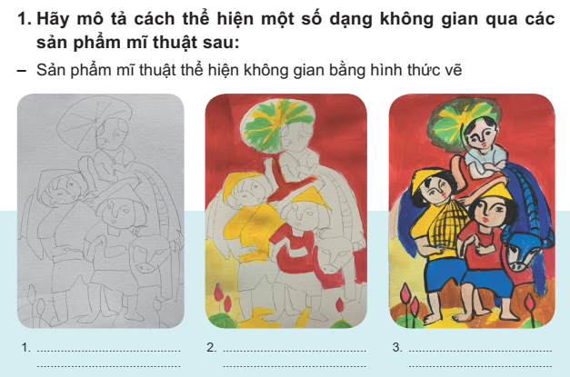
Phần tham khảo

Slide 13
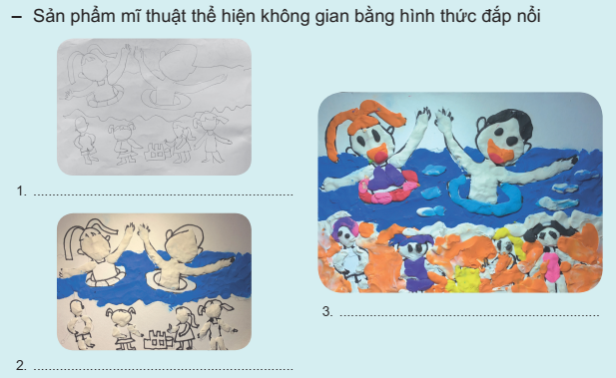

Slide 14
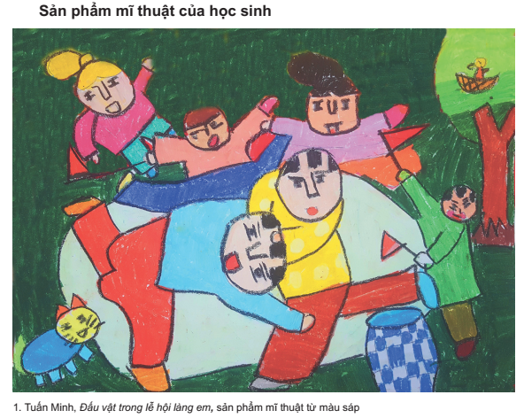

Slide 15
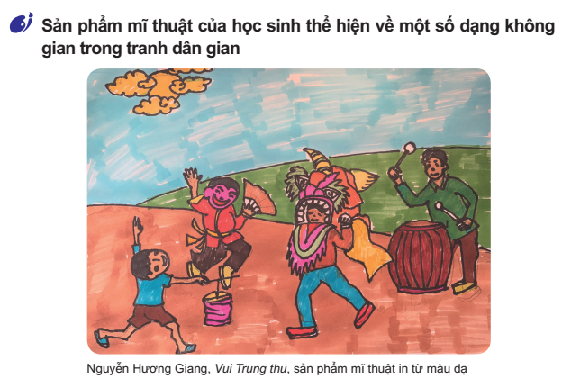
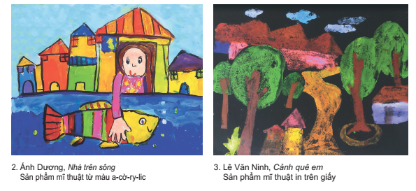

Slide 16
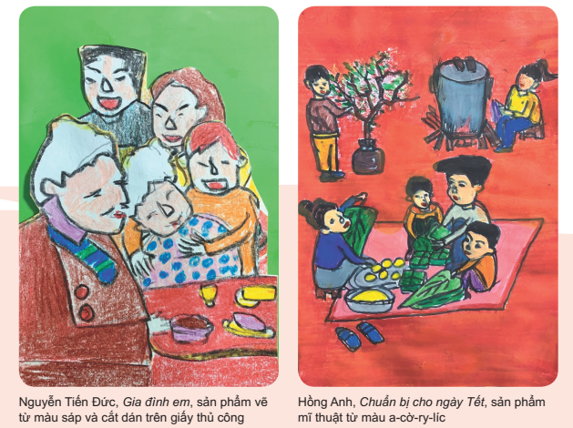

Slide 17
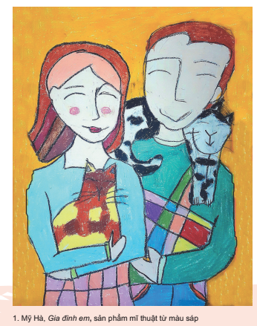
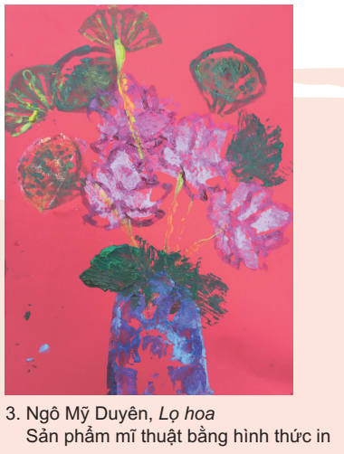

Slide 18
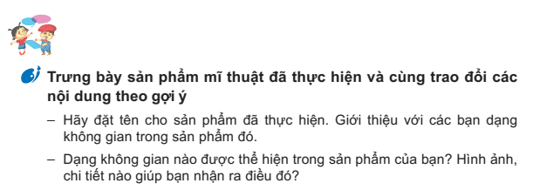
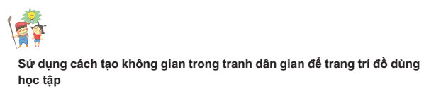

Slide 19
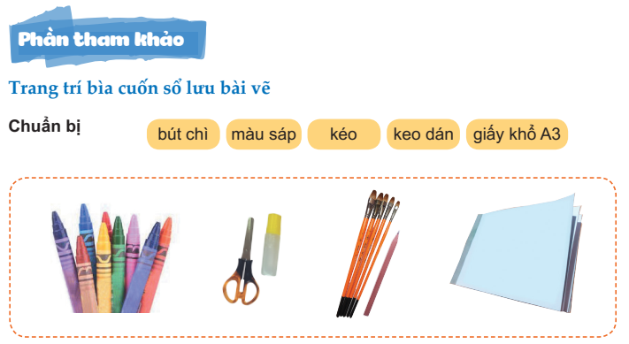

Slide 20
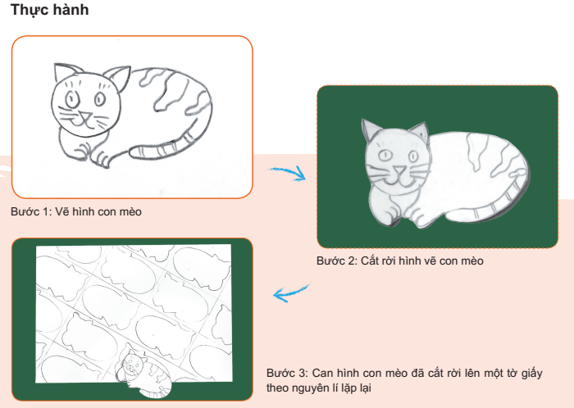

Slide 21
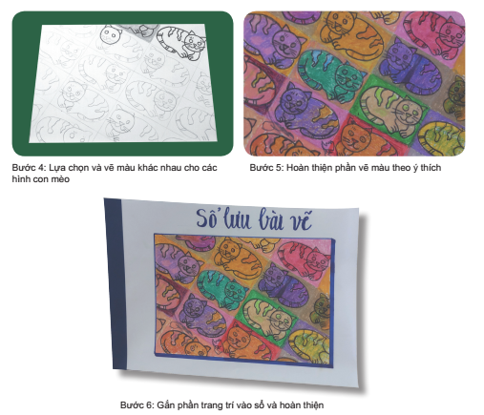

Slide 22
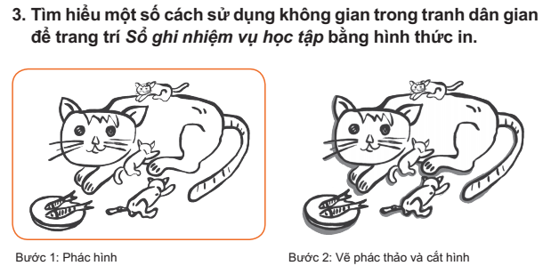
Phần tham khảo

Slide 23
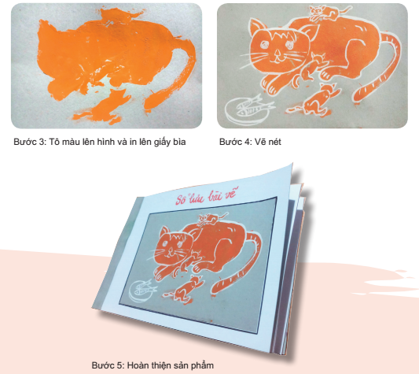

Slide 24
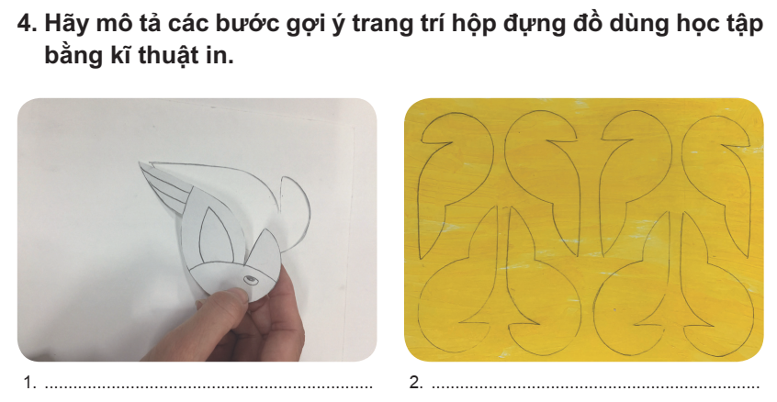

Slide 25
